Slide 1


PROJET - FIL ROUGE

Slide 2

L'idée - Le fil Conducteur
Partagez vos émotions positives, après avoir vécu une expérience quelle qu'elle soit.

Slide 3

Le partage social des émotions
Dans l'air du temps,
Surf sur l'effet "Bienveillance"
Mouvance "Feel Good"
Sortir de la torpeur de "cette période"
Ne partager que le positif...

Slide 4
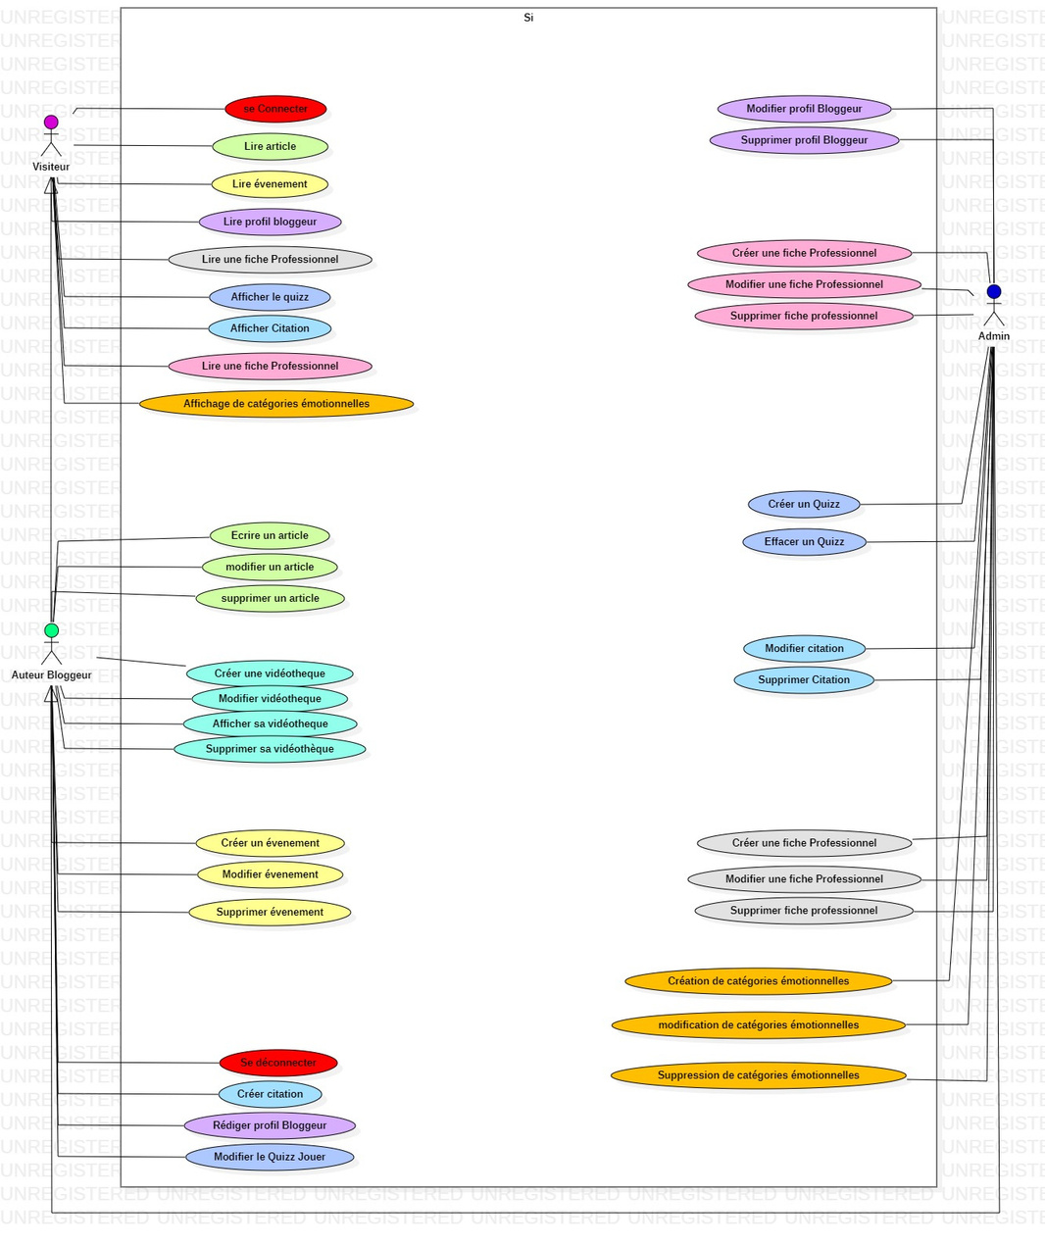
Objectif du site
Développer le Front-end & le Back-end
D'un blog communautaire sur le partage de critiques positives.
Evolution et concentration :
Le site internet aura sujet principal : les œuvres cinématographiques, et audio-visuelles ainsi que tout ce qui gravite autour.
Le Front-end :
Un site internet basé sur un réseau social où les utilisateurs peuvent être contributeur
Le Back-end :
Une BDD de contributeurs, auteurs, modérateurs.
Le recensement des œuvres ou des acteurs de la vie des médias

Slide 5
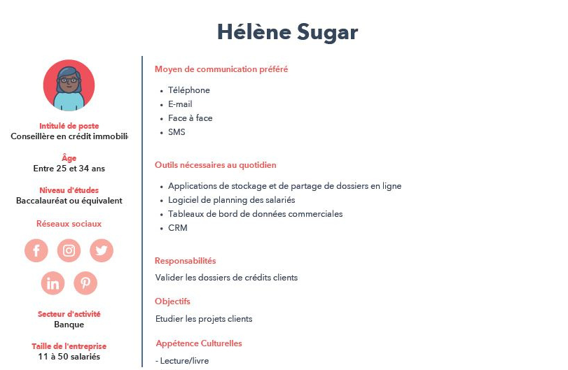
VISITEURS
Les Cibles
CONTRIBUTEURS
Adultes conscient de la perte de temps, ainsi que de l'impact psychologique d'une expérience.
Adultes aimant partager, écrire, et se valorisant dans la contribution.

Slide 6

La concurrence
Dans le même thème
Dans d'autres domaines
Allociné
Senscritique
Babelio
Tripadvisor

Slide 7
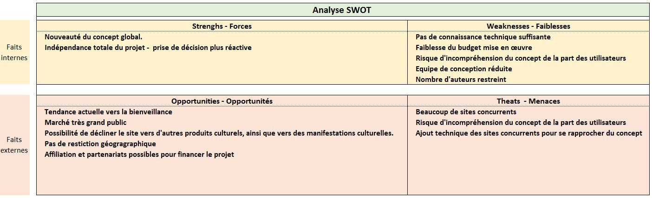
Analyse Marketing
S. W. O. T

Slide 8
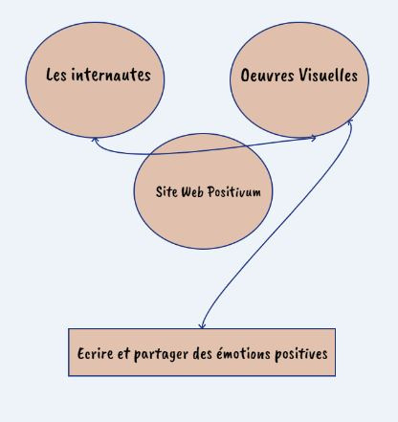
Enoncé du besoin
Les besoins primordiaux sont :
●Les utilisateurs doivent pouvoir consulter les articles des autres utilisateurs sans se connecter,
●Une fois connecté à leur compte, l’utilisateur devient rédacteur du blog, peut créer une vidéothèque des œuvres qu’il a déjà vu, et peut communiquer avec les autres rédacteurs. Selon son degré d’implication, il peut ensuite devenir à son tour modérateur.
Chaque utilisateur connecté peut aussi créer, et/ou participer à un événement.
●Chaque article est rattaché à une fiche culturelle sur l'œuvre en question avec un lien d’achat sur un site marchand, si l'œuvre y est proposée.
●Une section Quizz est présente sur chaque bas de page. Les scores sont comparés entre les utilisateurs enregistrés.
●Les articles, ainsi que leur fiche culturelle doivent pouvoir être classé par catégorie d’émotion qu’il suscite.

Slide 9


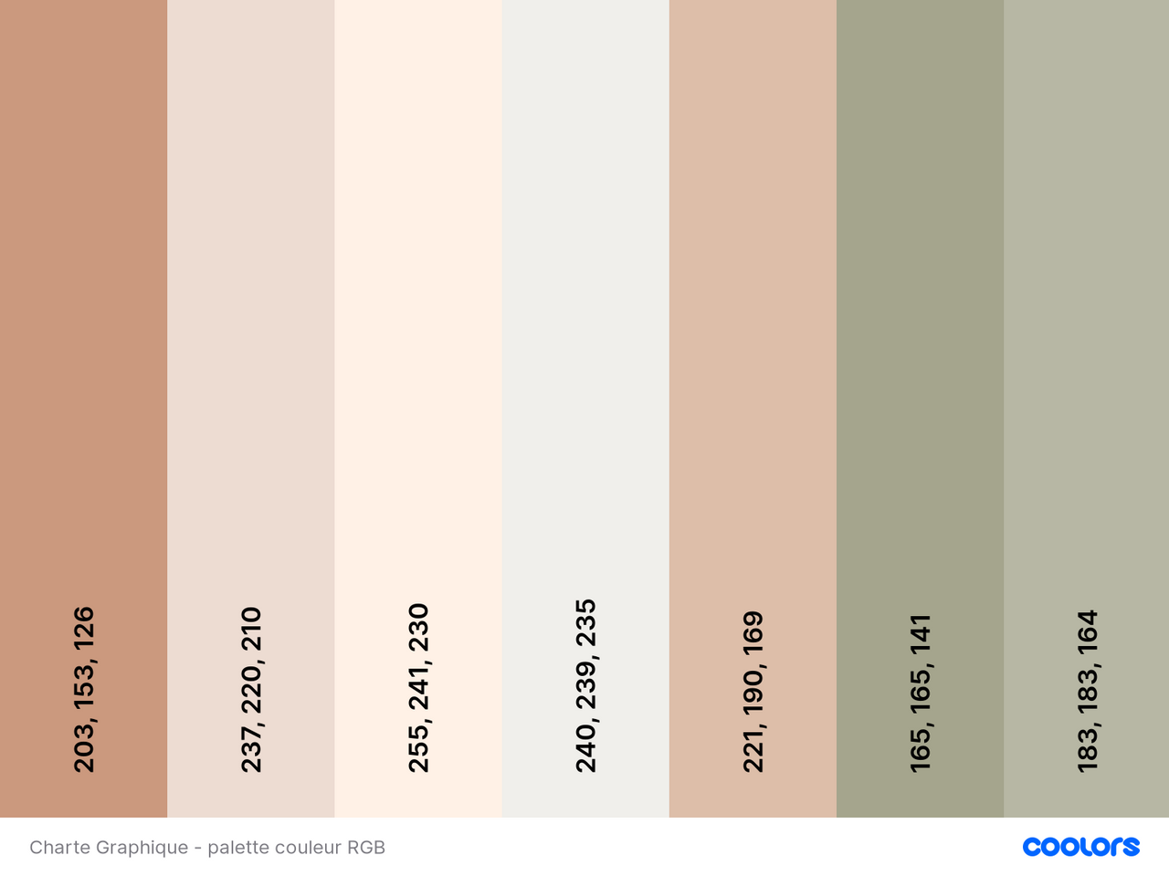
Graphisme et ergonomie
La charte graphique
Le logo
La palette de couleurs
Front-End

Slide 10
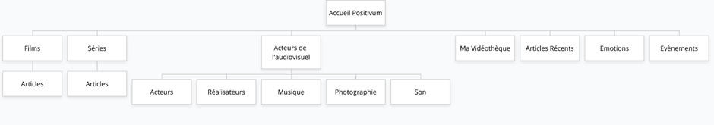
Maquettage
L'arborescence

Slide 11
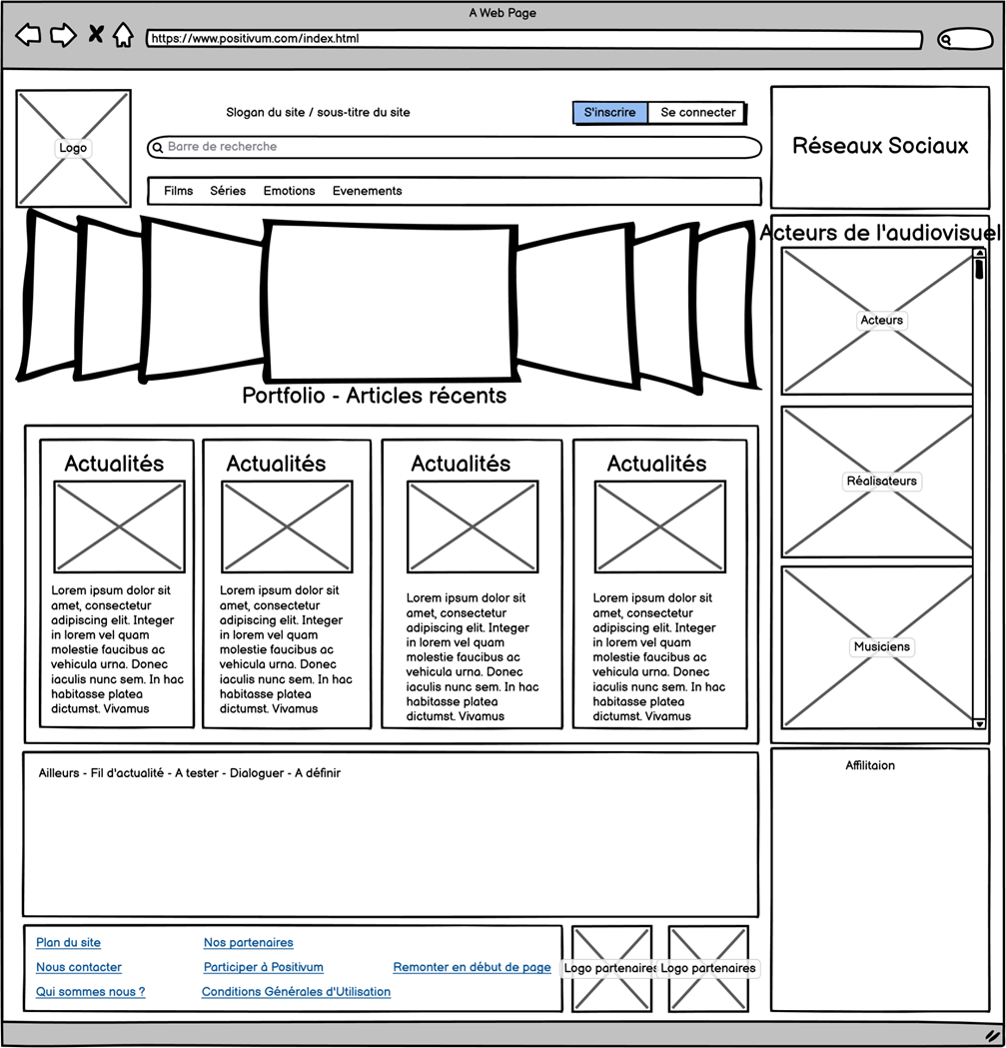
Zoning Page d'accueil

Slide 12
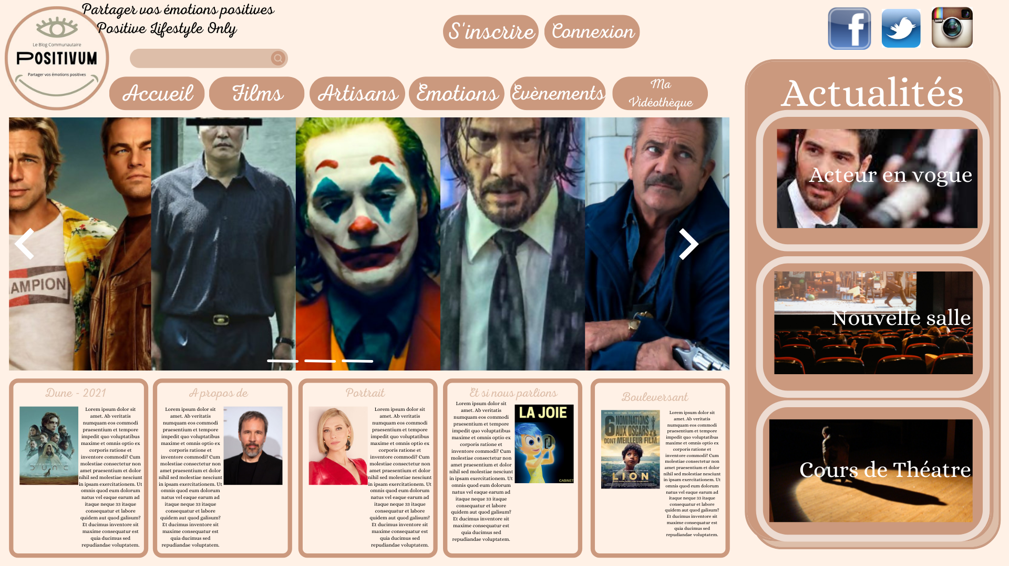
Le Mock-up de la Page d'accueil

Slide 13
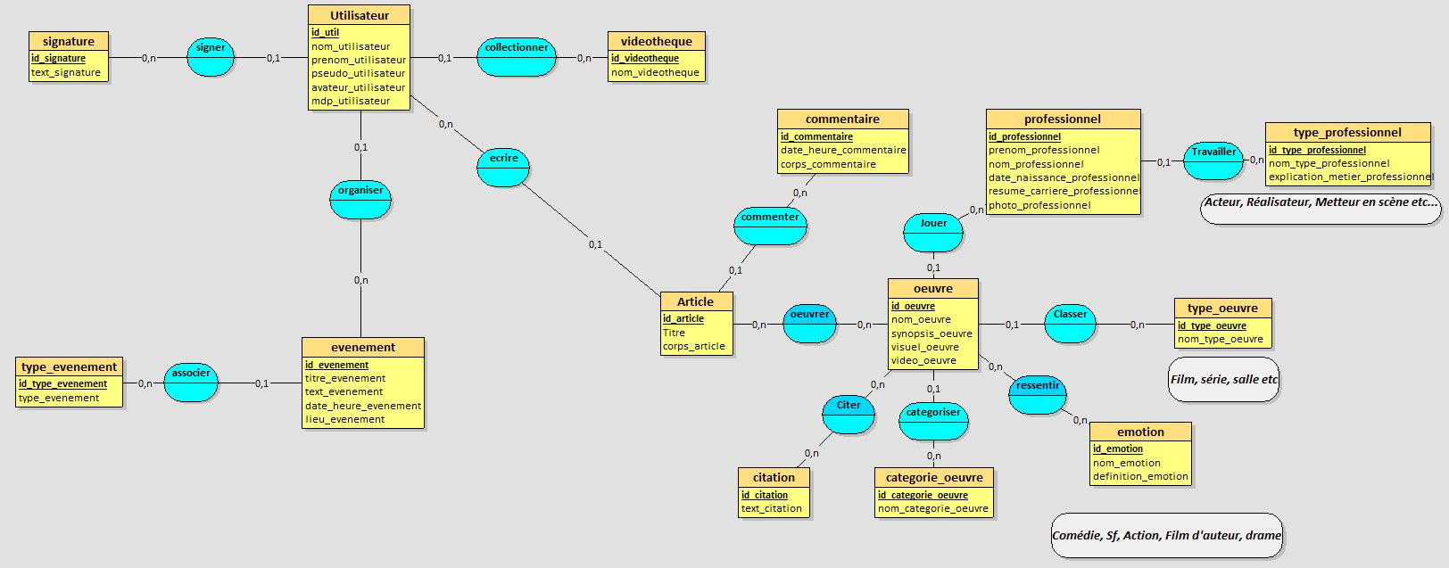
Base de Données
Back-End

Slide 14
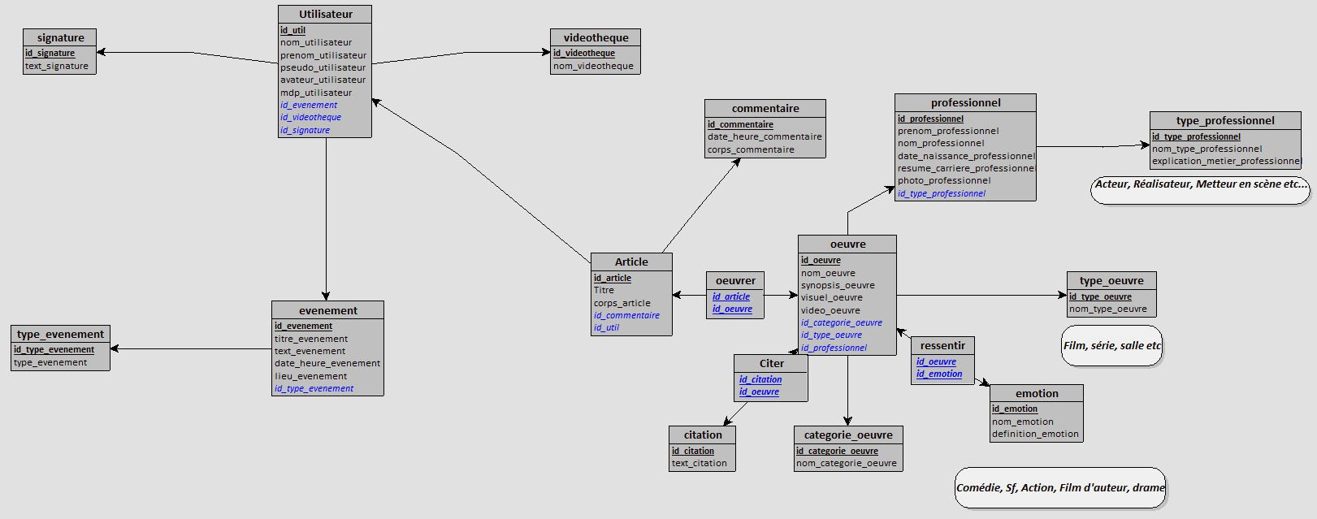
Base de Données
Back-End

Slide 15
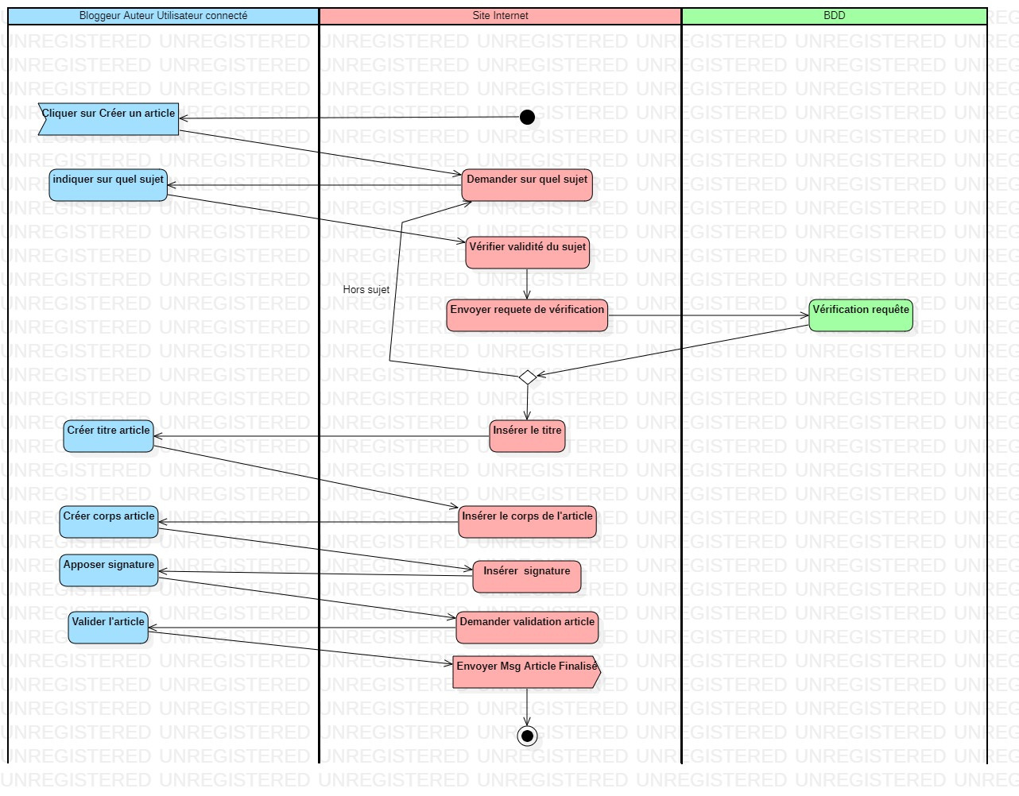
Annexes
Diag. D'activité
Créer un article

Slide 16
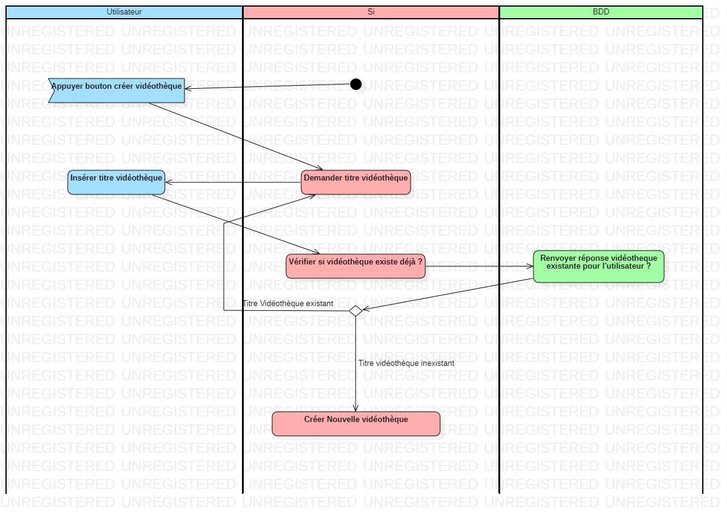
Annexes
Diag. D'activité
Créer une vidéothèque

Slide 17
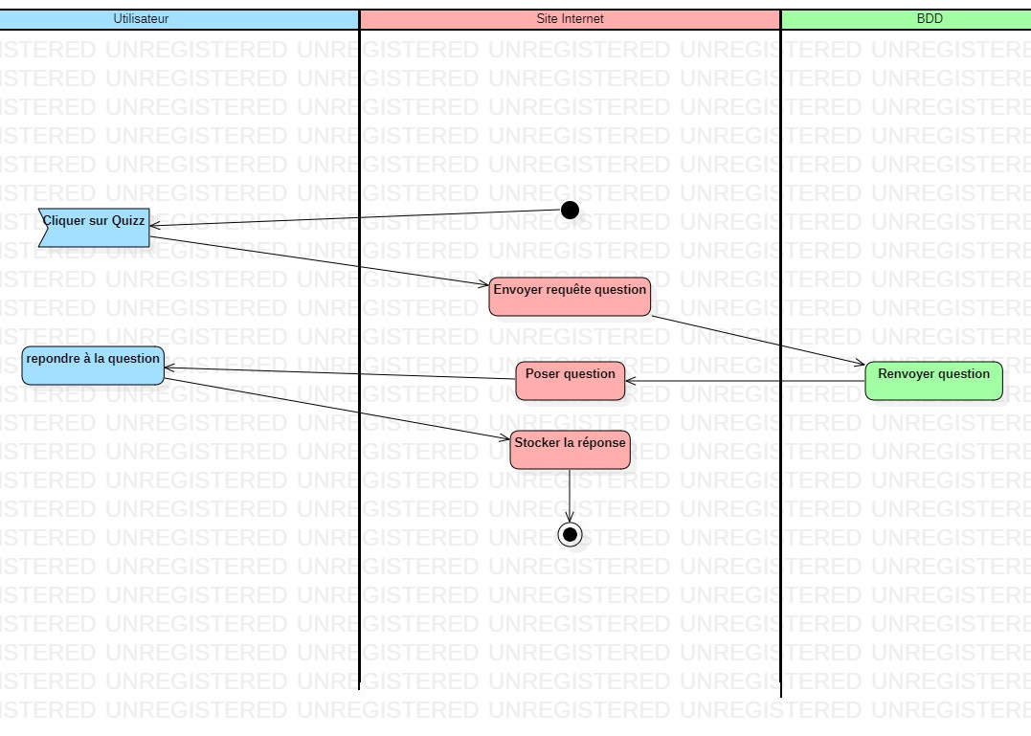
Annexes
Diag. D'activité
Répondre à un Quizz

Slide 18
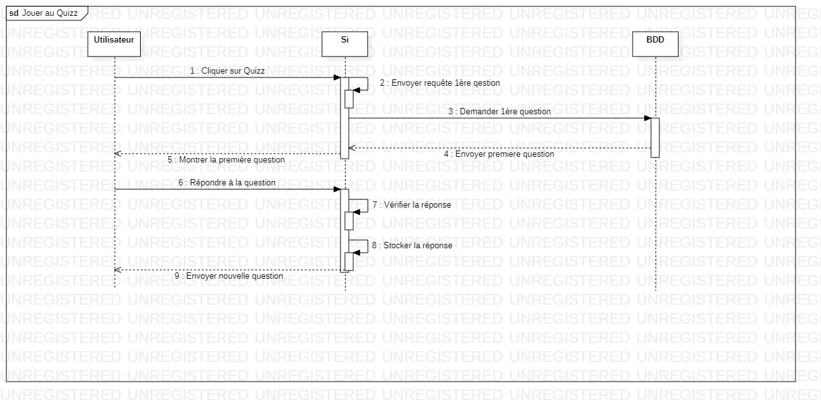
Annexes
Diag. de séquence
Répondre à un Quizz

Slide 19
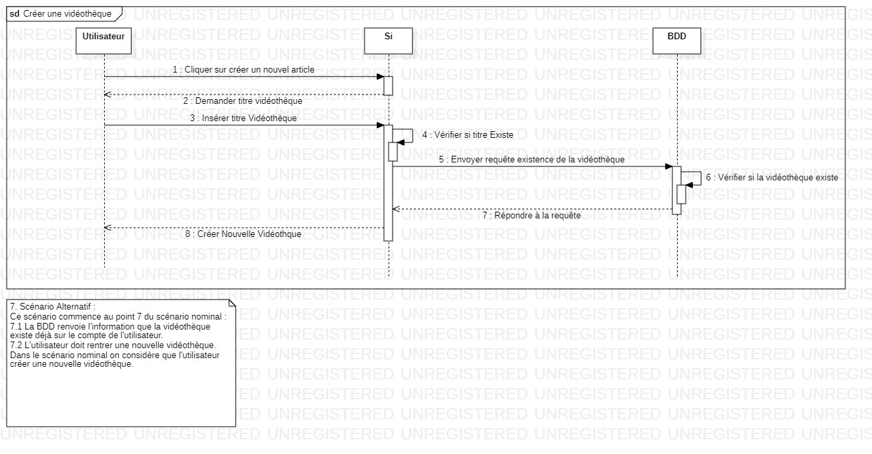
Annexes
Diag. de séquence
Créer une vidéothèque

Slide 20
Annexes
Diag. de séquence
Créer un article

Slide 21


